Slide 1






Amazon Review Analysis
Dyhia TOUAHRI
Phase 4
17 décembre 2025

Slide 2
Plan
Acteurs du projet
Registre des risques
Clauses contractuelles et contraintes
Planning Gantt
Matrice RACI
Coûts
Suivi RH

Slide 3
Acteurs du projet

Slide 4
Acteurs
Méthodologie de travail : Scrum
Notes:
SWOT

Slide 5
Acteurs
Rôle | Compétences clés | Missions principales
Sponsor (Amazon – Direction) | Vision stratégique, arbitrage, gouvernance | Valide les grandes orientations, le budget et les jalons majeurs du projet
Client métier : Business Analysts | Analyse métier, expression de besoin, compréhension des enjeux business | Fournissent les besoins fonctionnels, valident les livrables, utilisent les dashboards en production
Project Manager (Chef de projet) | Organisation, planification, suivi budgétaire, coordination | Pilote l’ensemble du projet, planifie les activités, coordonne les équipes, anime les réunions
Product Owner (PO) | Vision produit, priorisation, rédaction de user stories, gestion du backlog | Porte la vision produit, priorise le backlog, rédige les user stories, valide fonctionnellement les livrables et fait le lien entre le métier et la technique
Scrum Master | Méthodes Agile, facilitation, gestion des rituels | Organise les sprints, anime les cérémonies (daily, sprint planning, rétrospective), supprime les obstacles et protège l’équipe
Data Architect | Architecture data, cloud (AWS), modélisation | Conçoit l’architecture globale (PostgreSQL – S3 – ETL – MongoDB – Snowflake – BI)
Tech Lead Data | Expertise data, leadership technique, reviews de code | Définit les choix techniques, supervise la qualité du code, accompagne les Data Engineers et valide l’implémentation
Data Engineers (x2) | Python, ETL, Snowflake, AWS, SQL | Développent les pipelines ETL, gèrent l’ingestion, le nettoyage et le chargement dans Snowflake
Data Scientist | IA, NLP, machine learning, scoring | Conçoit et implémente l’algorithme zéro et l’algorithme de pondération pour classifier et scorer les avis
DevOps Engineer | CI/CD, sécurité, Docker, AWS, monitoring | Met en place l’infrastructure, automatise les déploiements, gère la sécurité et la supervision
QA / Data Quality Analyst | Contrôle qualité, tests, validation des données | Vérifie la qualité des données, le respect des règles métier et la conformité des résultats
Security / Compliance Officer | Sécurité des données, RGPD, conformité | Vérifie la protection des données, les accès, la conformité légale (RGPD, sécurité cloud)
Change Manager | Communication, conduite du changement | Accompagne l’adoption de la solution par les Business Analysts
Formateur | Pédagogie, communication | Conçoit les supports et forme les utilisateurs métiers
Support Client | Support technique et fonctionnel | Assure la maintenance, gère les incidents et accompagne les utilisateurs après la mise en production
Notes:
SWOT

Slide 6
Planning Gantt

Slide 7
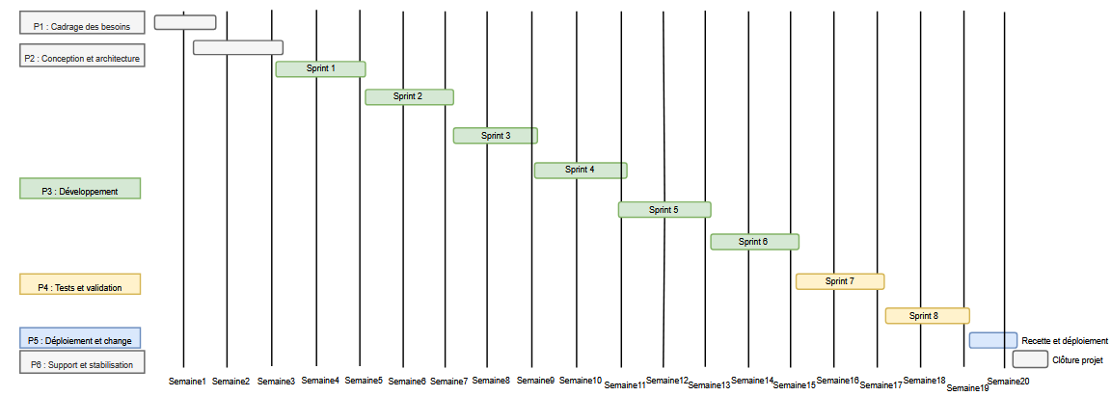
Planning gantt
Notes:
Personas

Slide 8
Matrice RACI

Slide 9
Matrice RACI
Acteur / Phase | P1 Cadrage | P2 Conception | P3 Dév | P4 Tests | P5 Déploiement | P6 Support
Sponsor | Accountable | Informed | Informed | Informed | Accountable | Informed
Business Analysts | Responsible | Consulted | Consulted | Responsible | Consulted | Informed
Project Manager | Accountable | Accountable | Accountable | Accountable | Accountable | Accountable
Product Owner | Responsible | Responsible | Responsible | Consulted | Consulted | Informed
Scrum Master | Consulted | Consulted | Responsible | Responsible | Responsible | Consulted
Data Architect | Consulted | Accountable | Consulted | Consulted | Consulted | Informed
Tech Lead Data | Consulted | Responsible | Accountable | Responsible | Consulted | Informed
Data Engineers (x3) | Informed | Responsible | Responsible | Consulted | Consulted | Informed
Data Scientist | Informed | Consulted | Responsible | Responsible | Consulted | Informed
DevOps Engineer | Informed | Consulted | Responsible | Responsible | Responsible | Informed
QA / Data Quality | Informed | Consulted | Consulted | Responsible | Consulted | Informed
Security / Compliance | Consulted | Consulted | Informed | Consulted | Consulted | Informed
Change Manager | Informed | Informed | Informed | Consulted | Responsible | Responsible
Formateur | Informed | Informed | Informed | Informed | Responsible | Informed
Support Client | Informed | Informed | Informed | Informed | Consulted | Responsible
Légende :
- Responsible : réalise la tâche.
- Accountable : porte la responsabilité finale de la tâche et valide le résultat.
- Consulted : Consulté pour avis ou expertise.
- Informed : Informé du déroulement ou du résultat de la tâche.
Notes:
Personas

Slide 10
Coûts

Slide 11
Coûts
Ressources humaines
Rôle | Jours-homme (≈) | Hypothèse TJM (€) | Coût estimé
Sponsor (interventions ponctuelles) | 5 JH | 450 € (profil senior direction) | 2 250 €
Business Analysts | 23 JH | 300 € | 6 900 €
Project Manager | 80 JH | 500 € | 40 000 €
Product Owner (PO) | 60 JH | 350 € | 21 000 €
Scrum Master | 45 JH | 400 € | 18 000 €
Data Architect | 20 JH | 700 € | 14 000 €
Tech Lead Data | 40 JH | 600 € | 24 000 €
Data Engineers (x2) | 60 JH total | 500 € | 30 000 €
Data Scientist | 25 JH | 550 € | 13 750 €
DevOps Engineer | 35 JH | 550 € | 19 250 €
QA / Data Quality Analyst | 25 JH | 350 € | 8 750 €
Security / Compliance Officer | 10 JH | 600 € | 6 000 €
Change Manager | 15 JH | 500 € | 7 500 €
Formateur | 10 JH | 300 € | 3 000 €
Support Client (post-prod) | 15 JH | 300 € | 4 500 €
TOTAL estimé (RH) | ~ 470 JH | — | 218 900 €
Notes:
Personas

Slide 12
Coûts
Ressources infra (augmentation de la volumétrie de données de 10% par mois)
Composant | Coût estimé / mois | Coût estimé / an
Stockage S3 | ~ 50 € | ~600 €
MongoDB (NoSQL logs) | ~ 60 € | ~ 720 €
Snowflake (stockage + compute) | ~ 1500 € | ~ 18 000€
Hébergement / compute / orchestration / front | ~ 100 € | ~ 1 200 €
TOTAL Infra estimée | ~ 1 750 €/mois | ~ 20 000 €/an
Notes:
Personas

Slide 13
Conclusion

Slide 14
Conclusion
Prochaines étapes :
Mise en production

Slide 15

Merci !

